Slide 1
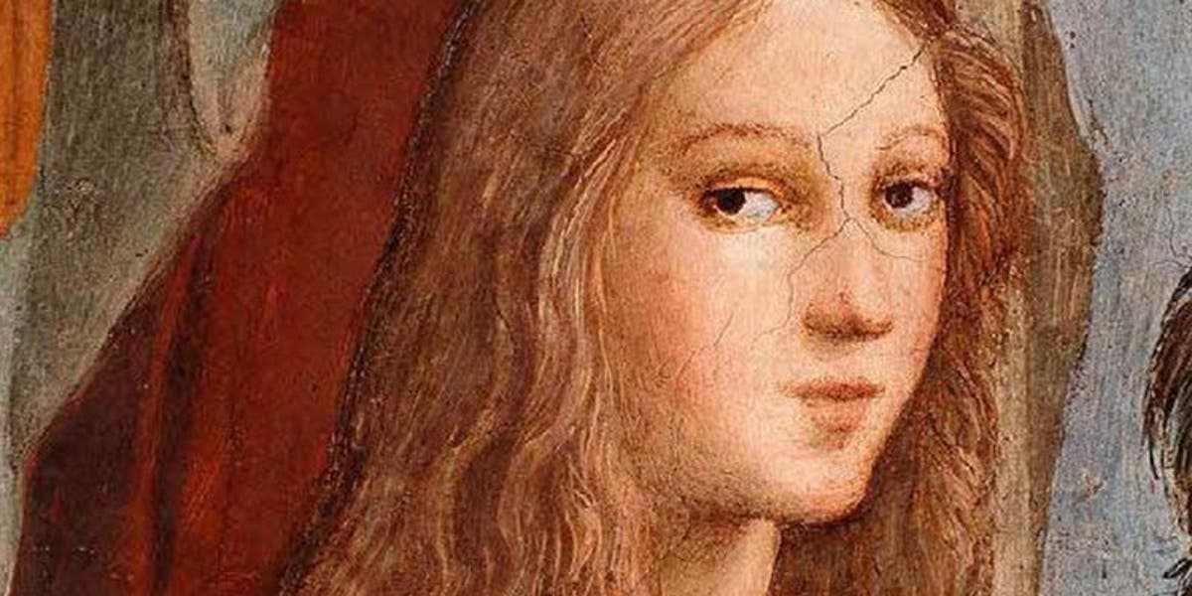
Grado de Filología Clásica
GISELA LÓPEZ ANGERIZ

Slide 2
Hypatia fue la primera mujer científica de la historia. Vivió durante los siglos IV y V en la ciudad de Alejandría. Hija del filósofo y matemático Teón, Hypatia fue instruida en filosofía, matemáticas, astronomía, mecánica y música. Viajó a Atenas e Italia para completar su formación filosófica, aunque estudió la mayor parte del tiempo en el Museo de Alejandría. Llegó incluso a dirigir dicho museo y trabajó allí hasta su muerte. Fue acusada de paganismo por un grupo de cristianos y, finalmente, asesinada cuando volvía a casa. La desnudaron y desollaron con conchas marinas, para después arrastrarla por toda la ciudad hasta el crematorio, ya muerta.

Slide 3
La historia de Hypatia no llega a entenderse sin la violencia que, desde siempre, ahoga a la mujer. El simple hecho de que fuera la primera científica de Alejandría, la ciudad que, entonces, era el centro de la ciencia y los avances, ya implica una desigualdad. Hypatia tuvo el privilegio de estudiar en un mundo donde las mujeres vivían encerradas en el gineceo, aquella parte del hogar destinada solo a ellas. Si no hubiera tenido un padre aristócrata, probablemente, su fortuna se habría perdido en los hilos del telar. Pero dentro de su suerte, decidió embarcarse en el estudio. Se negó a casarse, a pesar de su belleza; no quiso tener hijos, rechazó ser una virgen. Hypatia rompió el molde, desafió todo lo que, por mujer, le era impuesto. Se rebeló a través de la ciencia y, por ello, fue castigada. La muerte de Hypatia no responde a cuestiones religiosas. Estas fueron un mero pretexto para detener a la mujer que se atrevió a alzarse en un mundo de hombres. Su asesinato fue un caso excepcional dentro de una escuela que creció hasta el siglo VII. Cuesta, por tanto, creer que murió por sus ideas. A Hypatia la mataron para evitar que el conocimiento tuviese rostro de mujer. Y hoy, tantos años muerta, sigue sufriendo el peso de una violencia que silencia su historia hasta borrar su nombre. Hypatia, aunque no salga en los libros de texto, fue una de las mejores científicas y filósofas de la época, la cabeza de la escuela Neoplatónica de Alejandría.

